Slide 1
T.C. ONİKİŞUBAT KAYMAKAMLIĞI
ŞEHİT SERKAN YILMAZ ANADOLU LİSESİ MÜDÜRLÜĞÜ
2021-2022
BRİFİNG DOSYASI Onikişubat/Kahramanmaraş

Slide 2
ŞEHİT SERKAN YILMAZ ANADOLU LİSESİ

Slide 3
VATANINI EN ÇOK SEVEN GÖREVİNİ EN İYİ YAPANDIR.

Slide 4
OKULUMUZ
OKULUN TARİHÇESİ
Okulumuz Milli Eğitim Bakanlığı Ortaöğretim Genel Müdürlüğünün 22.04.2020 Tarihli ve 105.01.-E.6546234 sayılı makam olurları ile yabancı dili İngilizce olan ,karma eğitim yapan, Anadolu Lisesi olarak açılmıştır.Okulumuza , aslen Kahramanmaraş Türkoğlu ilçesinden olan ,polis memuru olarak görev yapan Şehit Serkan Yılmaz ‘ın adı verilmiştir.Kahramanmaraş Valiliğinin 08.05.2020 tarihli ve 6832195 sayılı görevlendirmesiyle Eyup ALİKO Kurucu Okul Müdürü olarak atanmıştır.Daha sonra 4 Eylül 2020 Cuma günü okulumuza Müdür olarak asaleten atanan Şıhyasin TONAYDIN göreve başlamıştır.Okulumuz , 16 derslikli ortaokul binası olarak inşaatına başlanmış,daha sonra liseye dönüştürülerek Ortaöğretim Genel Müdürlüğüne devredilmiştir.2020-2021 Eğitim öğretim yılında 12 şubede 9.sınıf seviyesinde 456 öğrenci kontenjanı ile eğitim öğretime başlamıştır.2021-2022 Eğitim Öğretim yılında 15 şube eğitim öğretime devam edilmektedir.

Slide 5
BÖLÜMLER
ALAN VE DALLAR
9.ve 10.Sınıflarda tüm liselerde ortak dersler okutulmaktadır.
O nedenle alan/dal bulunmamakta olup alan/dal ayrımı meslek liselerinde olmaktadır.

Slide 6
PERSONEL DURUMU
GÖREV | NORM | MEVCUT | İHTİYAÇ
Müdür | 1 | 1 | -
Müdür Baş Yardımcısı | - | - | -
Müdür Yardımcısı | 2 | 2 | -
Öğretmen | 25 | 25 | -
VHKİ – Memur | 1 | 1 | -
Teknisyen | 0 | 0 | -
Yardımcı Personel (Hizmetli) | 3 | 3 | -
TOPLAM | 32 | 32 | -

Slide 7
PERSONEL DURUMU
KADROLU ÖĞRETMEN DAĞILIM TABLOSU
OKUL/KURUM | BAYAN | ERKEK | TOPLAM
OKUL ÖNCESİ | - | - | -
İLKOKUL SINIF ÖĞRETMENİ | - | - | -
İLK+ORTAOKUL BRANŞ ÖĞRETMENİ | - | - | -
ORTAÖĞRETİM | 11 | 14 | 25
TOPLAM | 11 | 14 | 25

Slide 8
PERSONEL DURUMU
ÜCRETLİ ÖĞRETMEN DAĞILIM TABLOSU
OKUL/KURUM | BAYAN | ERKEK | TOPLAM
OKUL ÖNCESİ | - | - | -
İLKOKUL SINIF ÖĞRETMENİ | - | - | -
İLK+ORTAOKUL BRANŞ ÖĞRETMENİ | - | - | -
ORTAÖĞRETİM | 2 | - | 2
TOPLAM | 2 | - | 2
Notes:
Ücretli öğretmen sayısı şu an belli değil. Bu yüzden “ücretli” ve “toplam” sütunları silindi.

Slide 9
ÖĞRENCİ / DERSLİK DAĞILIM TABLOSU
OKUL TÜRÜ | ERKEK ÖĞRENCİ | KIZ ÖĞRENCİ | TOPLAM ÖĞRENCİ | DERSLİK SAYISI | DERSLİK BAŞINA DÜŞEN ÖĞRENCİ SAYISI
ANADOLU LİSESİ | 255 | 319 | 574 | 15 | 38

Slide 10
BİR ÜST ÖĞRETİM KURUMUNA YERLEŞME TABLOSU
YIL | 2018 | 2019 | 2020
 | - | - | -
Fen Lisesi | - | - | -
Sosyal Bilimler Lisesi | - | - | -
Anadolu Lisesi | - | - | -
Anadolu Meslek Lisesi | - | - | -
Önlisans | - | - | -
Lisans | - | - | -
TOPLAM | - | - | -
Mezun Sayısı | - | - | -
Başarı Yüzdesi | - | - | -

Slide 11
TAŞIMA DURUM TABLOSU
OKUL | KIZ | ERKEK | TOPLAM
İlköğretim | - | - | -
Ortaöğretim | - | - | -
Taşımalı İHL Ortaokulu | - | - | -
TOPLAM | - | - | -
Yemek verilen İlköğretim Öğrenci Sayısı | - | - | -
Yemek Verilen Ortaöğretim Öğrenci Sayısı | - | - | -
TOPLAM | - | - | -
Ortaöğretimde pansiyondan faydalanan öğrenci sayısı DPY | -
Ortaokul pansiyondan faydalanan öğrenci sayısı | -
TOPLAM | -

Slide 12
AKTİF OLARAK KULLANILAN TEKNOLOJİK DONANIM TABLOSU
DONANIM | ADET
Bilgisayar | 9
Yazıcı | 8
Tarayıcı | -
Projeksiyon | 1
Fotokopi | 1
ADSL | 1
TOPLAM | 20

Slide 13
AKTİF OLARAK KULLANILAN DEMİRBAŞ TABLOSU
DEMİRBAŞ | ADET
KLİMA | 6
MÜHÜR | 1
DOLAP | 4
ATATÜRK ÇERÇEVESİ | 4
MASA | 18
KOLTUK | 6
SANDALYE | 59
PORTMANTO | 1
MAKAM FONU | -
AKILLI TAHTA | -
TOPLAM | 99

Slide 14
AKTİF OLARAK KULLANILAN DEMİRBAŞ TABLOSU
DEMİRBAŞ | ADET
SIRA | 300
ÖĞRETMEN KÜRSÜSÜ | 15
YANGIN SÖNDÜRME CİHAZI | 10
YASTIK | -
YATAK | -
NEVRESİM TAKIMI | -
BATTANİYE | -
RANZA | -
TOPLAM | 325

Slide 15
OKUL BİLGİLERİ
OKUL ADI | DERSLİK SAYISI | ÖĞRETMEN SAYISI | YÖNETİCİ SAYISI | PERSONEL SAYISI | ÖĞRETİM ŞEKLİ
ŞEHİT SERKAN YILMAZ ANADOLU LİSESİ | 15 | 25 | 3 | 2 | NORMAL

Slide 16
YABANCI UYRUKLU ÖĞRENCİLER 2021-2022 Eğitim öğretim yılında 10.Sınıfta 2 yabancı uyruklu öğrenci olmak üzere toplamda 2 yabancı uyruklu(Afganistan) öğrenci bulunmaktadır.

Slide 17
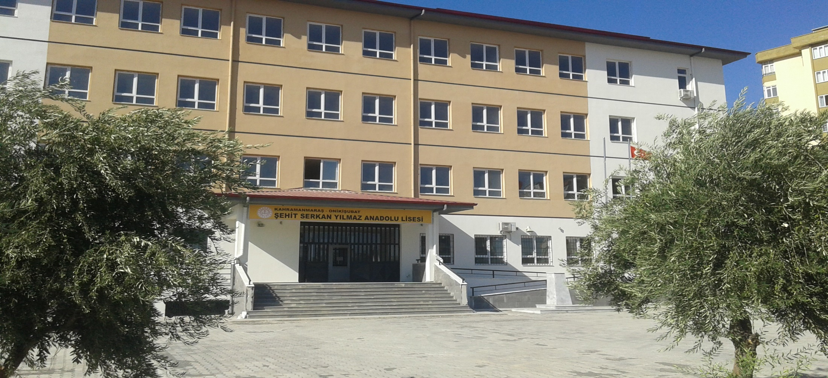
RESİMLER – OKULUN GENEL GÖRÜNÜMÜ

Slide 18
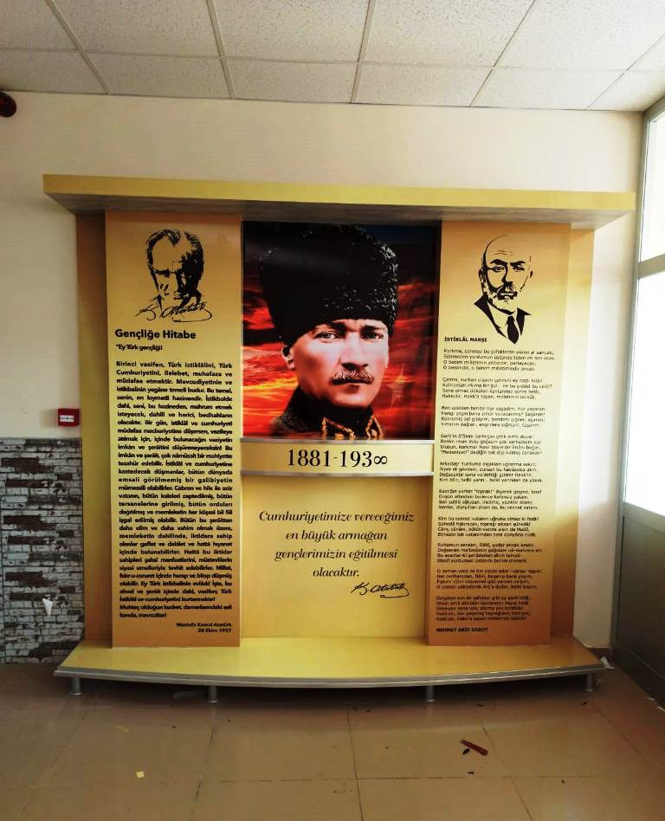
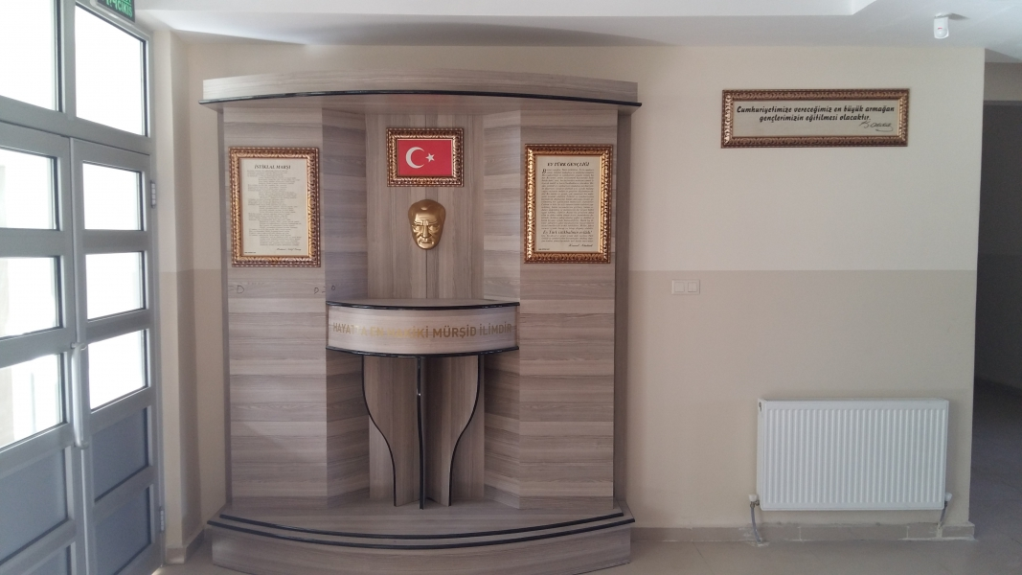
OKUL GİRİŞİ

Slide 19
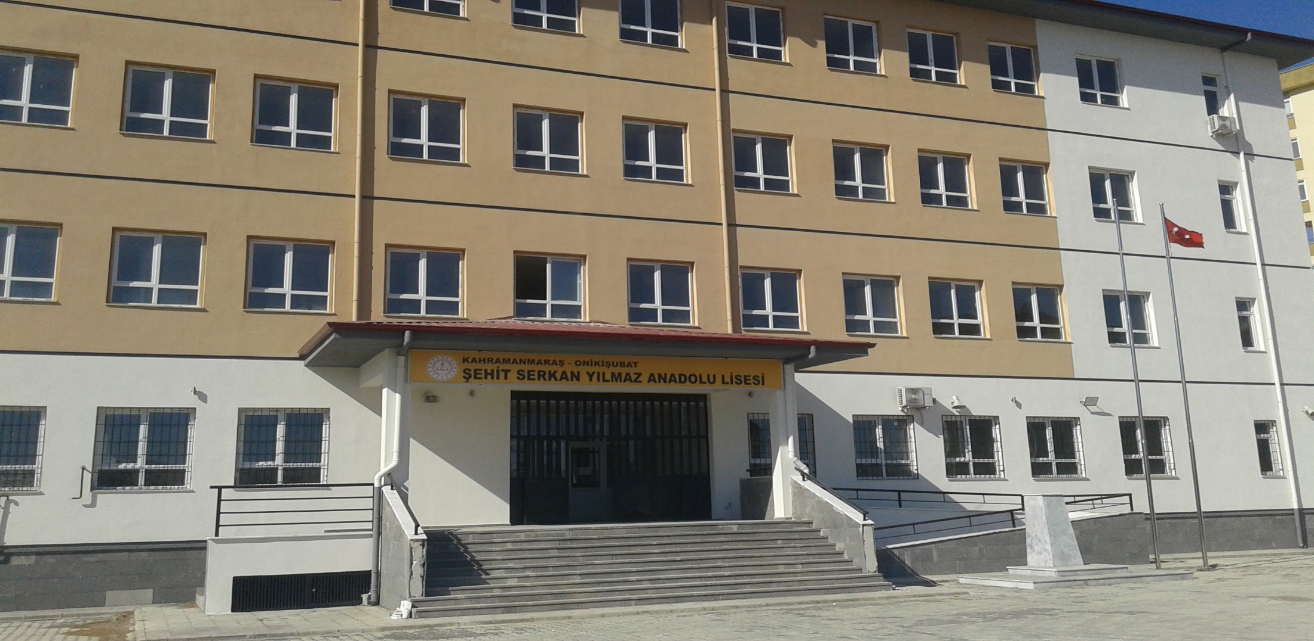
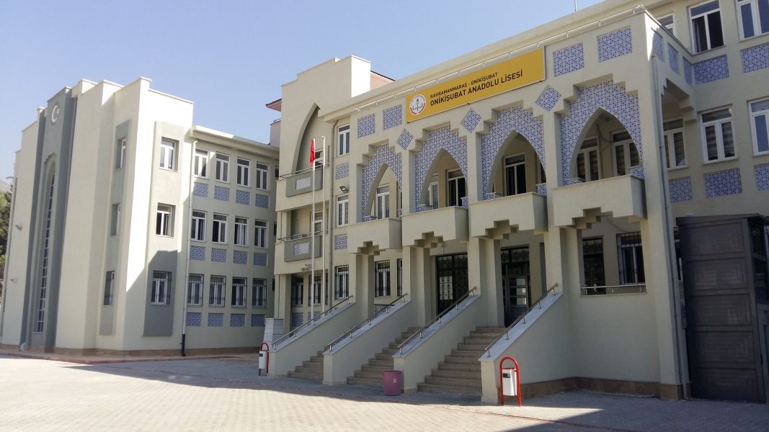
OKUL TÖREN ALANI

Slide 20
Şıhyasin TONAYDIN Okul Müdürü

